Slide 1
MAESTRÍA EN ESTRATEGIA MILITAR TERRESTRE
TEMA: LA ESTABILIDAD Y ROTACIÓN EN EL SISTEMA DE PASES DEL EJÉRCITO
Y SU AFECTACIÓN EN EL PERSONAL MILITAR
TCRN. DE E.M ÁLVARO ARAGÓN Y TCRN DE E.M GIOVANNI MERIZALDE
DIRECTOR: TCRN. E.M ROBERT GAONA

Slide 2
TEMARIO
PLANTEAMIENTO DEL PROBLEMA
ENUNCIADO DEL PROBLEMA
PREGUNTAS DE INVESTIGACIÓN
JUSTIFICACIÓN DE LA INVESTIGACIÓN
OBJETIVO GENERAL
FUNDAMENTACIÓN TEÓRICA
HIPÓTESIS
VARIABLES INDEPENDIENTE Y DEPENDIENTES
OPERACIONALIZACIÓN DE LAS VARIABLES
OBJETO DE ESTUDIO Y CAMPO DE ACCIÓN
DISEÑO DE LA INVESTIGACIÓN
DESARROLLO DE LOS OBJETIVOS
PROPUESTA
CONCLUSIONES Y RECOMENDACIONES

Slide 3
PLANTEAMIENTO DEL PROBLEMA
Minimizar los efectos de la rotación pases,
ubicar de acuerdo a competencias, alcanzando los objetivos institucionales
Satisfacción laboral es importante en la Institución
Una buena salud metal de sus trabajadores
Personal motivado
Menores costos
Operacionales
para la institución
Servicio de Calidad y Calidez.
Clima laboral e Institucional positivo

Slide 4
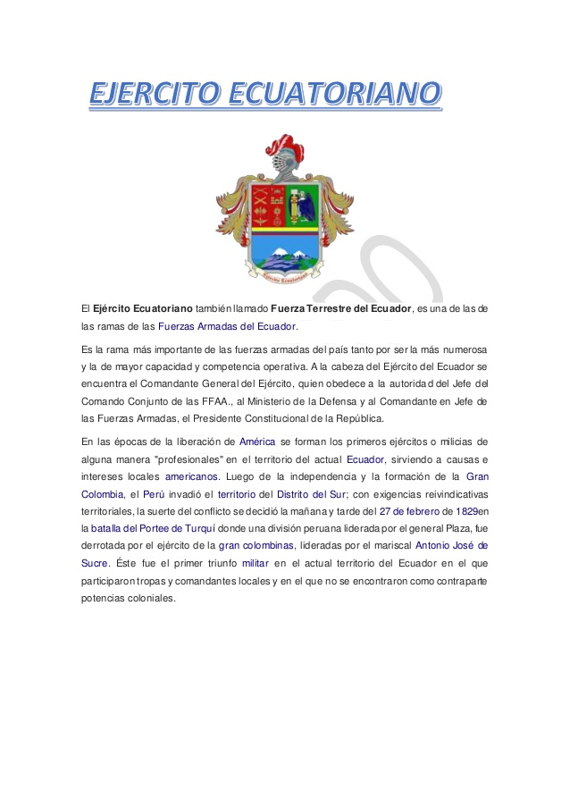
2. ENUNCIADO DEL PROBLEMA
¿Cómo minimizar la afectación del sistema de pases del personal militar del Ejército en su estabilidad o rotación?
NO se da cumplimiento a la Directiva de pases vigente
Incide
Ambiente laboral.
Entorno familiar.
Personal (emocional)

Slide 5
3. PREGUNTAS DE INVESTIGACIÓN
¿Cuáles son los resultados en la validación de la estrategia que sustente la estabilidad y rotación del personal militar del Ejército en el sistema de pases?
¿Cuáles son los fundamentos para elaborar una estrategia que sustente la estabilidad y rotación del personal militar del Ejército en el sistema de pases?
¿Cómo influye a la estabilidad y rotación del personal militar del Ejército el sistema de pases?
¿Cuáles son los referentes teóricos que sustentan la estabilidad y rotación del personal militar del Ejército en el sistema de pases?

Slide 6
4. JUSTIFICACIÓN DE LA INVESTIGACIÓN
Importancia
La estrategia para la estabilidad y rotación del personal militar, se constituye en un documento de mucha importancia ya que permitirá superar los problemas evidenciados en la institución.
Relevancia
Permitirá que la designación de los pases alcancen mejores resultados, optimizando el uso de recursos humanos y materiales
Originalidad
El desafío para la administración de los recursos humanos del Ejército, está en tener procesos eficientes y productivos, en áreas operativas y administrativas, como en los resultados que cada una obtiene.
Factibilidad
El recurso humano es el elemento esencial de la Institución, nuestro Ejército tiene personal con gran diversidad regional, por lo que es factible aplicar nuestro estudio para lograr minimizar la afectación en la rotación de pases.

Slide 7
5. OBJETIVO GENERAL Y ESPECÍFICOS
OBJETIVOS ESPECÍFICOS
01
Elaborar los referentes teóricos que sustentan la estabilidad y rotación del personal militar del Ejército en el sistema de pases.
OBJETIVO GENERAL
Elaborar una estrategia que sustente la estabilidad y rotación del personal militar del Ejército en el sistema de pases, que contribuya en minimizar la afectación en el ambiente laboral.
02
Establecer el efecto de la estabilidad y rotación en el personal militar del Ejército por el sistema de pases
03
Determinar los fundamentos para elaborar una estrategia que sustenten la estabilidad y rotación del personal militar del Ejército en el sistema de pases
04
Determinar los resultados en la validación de la estrategia que sustentan la estabilidad y rotación del personal militar del Ejército en el sistema

Slide 8
6. FUNDAMENTACIÓN TEÓRICA
Alto índice de movimiento de personal
Procesos de cambio y transformación
Insatisfacción laboral
Régimen especial

Slide 9
7. HIPÓTESIS
Si se aplica una estrategia que sustente la estabilidad y rotación en el sistema de pases, se mejorará significativamente el ambiente laboral del personal militar del Ejército

Slide 10
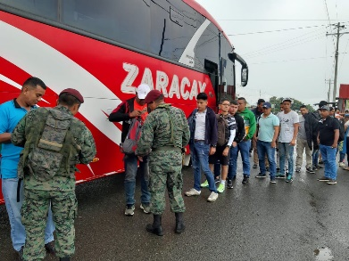
8. VARIABLE INDEPENDIENTE Y DEPENDIENTE
VARIABLE INDEPENDIENTE
VARIABLE DEPENDIENTE
Estabilidad y rotación del personal militar
La afectación laboral del personal militar
Dependencia de las necesidades institucionales
Incertidumbre a causa de la rotación de pases y también familiar
Periodos de tiempo, regionalización
Afectación al compromiso institucional

Slide 11
9. OPERACIONALIZACIÓN DE LAS VARIABLES
VARIABLE
DEPENDIENTE
VARIABLE
INDEPENDIENTE
Salud, cumplimiento de objetivos institucionales
Gastos administrativo, entrenamiento y capacitación
2.2.2.1. La rotación de los recursos humanos: causas, efectos y tipología.
2.2.2.2. Concepciones del clima organizacional en la estabilidad y rotación del personal militar del Ejército en el sistema de pases.
2.2.2.3. Constitución Política del Estado y Ley de personal de las FFAA.
2.2.2.4. Directiva N° FT-DGTH-2019-001-DIR-fopt: procedimientos y responsabilidades para la elaboración de pases del personal militar correspondiente al año 2019
2.2.2.5. Organización militar para las diferentes acciones en apoyo a otras instituciones del Estado.

Slide 12
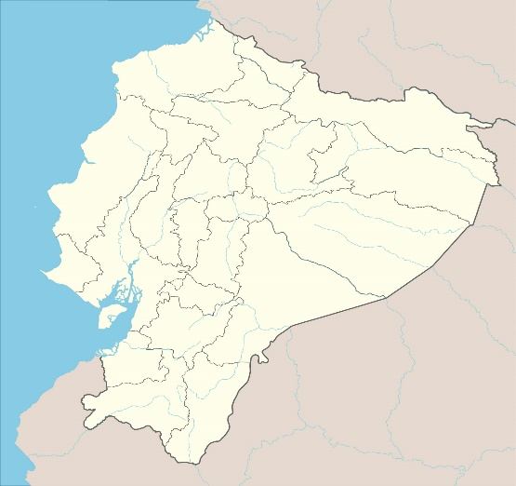
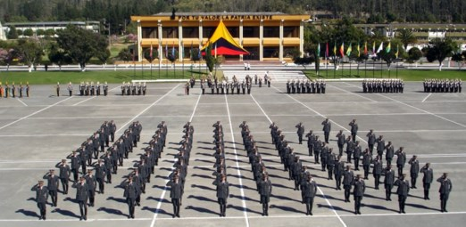
10. OBJETO DE ESTUDIO Y CAMPO DE ACCIÓN
Dentro de nuestra investigación analizaremos específicamente la estabilidad y rotación del personal militar del Ejército
OBJETO DE ESTUDIO
Es necesario la delimitación contextual de la estabilidad y rotación de pases, especialmente en el campo laboral del personal militar del Ejército
CAMPO DE ACCIÓN

Slide 13
11. DISEÑO DE LA INVESTIGACIÓN
ENFOQUE
Cualitativo
TÉCNICA ANÁLISIS E INTERPRETACIÓN DE DATOS
Excel
TIPO DE INVESTIGACIÓN
Descriptiva y correlacional
INSTRUMENTOS DE RECOLECCIÓN DE DATOS
Entrevista
Encuesta
POBLACIÓN Y MUESTRA
Población: alumnos de la A.G.E
Muestra: informantes claves (46)
TÉCNICA RECOLECCIÓN DE DATOS
Fuentes primarias: entrevista y encuesta.
Fuentes secundarias: estudio teórico y análisis de documentos.
MÉTODO
Teórico
Empírico
Matemático

Slide 14
12. DESARROLLO DE LOS OBJETIVOS
Introducción: estudio y análisis de instituciones similares al Ejército, basada en referencia teórica científica de autores.
Elaborar los referentes teóricos que sustenten la estabilidad y rotación del personal militar del Ejército en el sistema de pases.
Conocimiento del hecho: antecedentes de la investigación cómo influye la rotación de los recursos humanos, sus causas, efectos y tipología a nivel internacional y en el contexto ecuatoriano.
Análisis: apoyado en el estudio de la base legal, normativas y directivas vigentes, elaborar estrategias.
Conclusiones: Existen estudios tanto dentro de nuestro país como de otros países que dan sustentabilidad a nuestro objetivo.

Slide 15
Introducción: estableceremos la influencia de la estabilidad y rotación en el comportamiento laboral del personal militar.
Establecer la influencia de la estabilidad y rotación del personal militar del Ejército del sistema de pases
Conocimiento del hecho: nuevas amenazas que afectan a la estabilidad laboral de nuestro personal, asignación de presupuestos bajos.
Análisis: aplicación de instrumentos nos permitieron obtener información valiosa de la situación actual de la influencia de la estabilidad del sistema de pases.
Conclusiones: el Ejército optimiza sus recursos tanto humanos como materiales.

Slide 16
Introducción: algunos documentos nos han ayudado desarrollar nuestra investigación, basándonos en aspectos técnicos de experiencia de organizaciones.
Determinar los fundamentos para elaborar una estrategia que sustenten la estabilidad y rotación del personal militar del Ejército en el sistema de pases
Conocimiento del hecho: nos ha permitido establecer dos procesos básicos en esta investigación: la satisfacción laboral y otro que analiza el ambiente de trabajo.
Análisis: la fundamentación se basa en directivas existentes, Ley de Personal de las FF.AA y leyes vigentes relacionadas a las misiones.
Conclusiones: existe la documentación teórica que le da viabilidad a la propuesta en base adicionalmente a los resultados de los instrumentos aplicados.

Slide 17
Introducción: que orienten la elaboración de una estrategia que sustenten la estabilidad y rotación del personal militar de la Fuerza Terrestre en el sistema de pases.
Determinar los resultados en la validación de la estrategia que sustentan la estabilidad y rotación del personal militar del Ejército en el sistema
Conocimiento del hecho: factores que validan la estrategia, que motivarán al personal militar para tener una estabilidad, que puede ser la remuneración, capacitación, beneficios sociales, crecimiento profesional, rendimiento, salud.
Análisis: estos aspectos que validan nuestra investigación pueden ser positivos o negativos.
Conclusiones: es un tema a debate que puede ser resuelto por la vía del conocimiento científico y contribuir así a minimizar la afectación en el ambiente laboral .

Slide 18
14. PROPUESTA
I. PROCESAMIENTO DE LA INFORMACIÓN
II. EJECUCIÓN
III. VALORACIÓN DE LOS RESULTADOS
Creación de los talleres, base de la propuesta.
Valorar los resultados obtenidos en la aplicación de la estrategia a partir de los indicadores de satisfacción y ambiente laboral
Analizar la información obtenida.
Ejecución de los proyectos producto de los talleres y retroalimentar la información de la etapa I.
Identificación de los requerimientos de las necesidades individuales que tiene el personal militar.
Procesamiento y análisis de los resultados según los indicadores establecidos.
Indicadores:
Satisfacción laboral individual y colectiva (condiciones óptimas, disciplina, compromiso).
Ambiente laboral (estilo de dirección, las políticas y planes de gestión, sistemas de selección, rotación del personal, nuevas plazas)
Realización de un diagnóstico que permita corroborar el estado actual.

Slide 19
1
Taller
Enlistar los beneficios que tiene el personal militar de la F.T en el sistema de pases
2
Taller
Analizar las compensaciones para el servicio público al prestar servicios en diferentes sectores del País
7
Taller
Discutir las ideas en beneficio de la rotación del personal militar y su sistema de pases, aprobación de los acuerdos
3
Taller
Analizar el tiempo de permanencia del personal militar en las diferentes regiones
6
EJECUCIÓN
Taller
Analizar las horas laborables diarias, obteniendo propuestas para la optimización de estas horas
5
Taller
Analizar la actualización de los costos de las asignaciones de rancho y otras especificidades de beneficio individual y colectivo respecto a la vida cotidiana
4
Taller
Analizar las mejoras en los servicios que prestan las unidades militares en los diferentes sectores del País

Slide 20
14. CONCLUSIONES Y RECOMENDACIONES
CONCLUSIONES
RECOMENDACIONES
La F.T es jerarquizada basada empleo del recurso humano alineados en leyes, valores, ética militar y respeto a los DD.HH y D.I.H
Esta propuesta es flexible y susceptible a cualquier actualización, para minimizar las afectaciones en la estabilidad y rotación del sistema de pases de la F.T en el personal militar
Los resultados abalizarán la pertinencia de la propuesta
Esta propuesta puede ser aplicada con 6 talleres iniciales, pero al ser flexible puede acoplarse a la disponibilidad de participantes, sin perder las características de los resultados
La propuesta minimizará los efectos del sistema de pases, punto de partida la gestión del conocimiento científico
Hay que realizar un análisis periódico, a fin de determinar un diagnóstico desde donde debemos partir, para detectar las posibles irregularidades y necesidades y tomar las decisiones correctas.
Esta propuesta es flexible e imparcial, posibilidad de llegar a las particularidades en la designación de pases y asimismo tiene una visión general

Slide 21
MUCHAS GRACIAS
POR SU
ATENCIÓN

